Slide 1
我的闪光时刻，
我的冲刺30天！
表决心班会

Slide 2

暖场视频《奔跑吧，青春！》

Slide 3

《奔跑吧，青春！》歌词节选
青春无需彩排一路高歌走过来
拼搏奋斗趁现在
每一次跌倒 都不是失败
每一张笑脸期待如期盛开
莫等闲让热血把命运主宰
强国这一代激情澎湃
跨峻岭山脉 奔星辰大海
我们对世界告白
年轻的心会给
中华民族新的未来

Slide 4
第一环节：
我的闪光时刻，我的冲刺30天。
备注：
1：每人提前给自己回信，主题就是我的励志时刻，我的冲刺30天。
2：:每个宿舍选4位同学分享励志时刻和未来30天的梦想计划。

Slide 5
第二环节：宿舍表决心
备注：每个宿舍先集体喊出宿舍冲刺口号，然后摆出集体pose拍照！

Slide 6
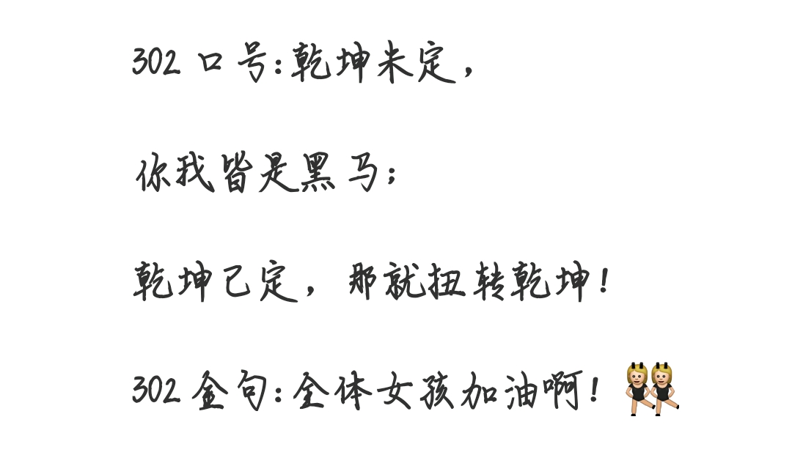
302宿舍

Slide 7
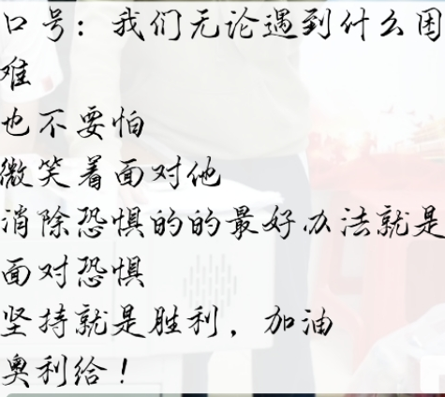
404宿舍

Slide 8

高考心语
“备考就像在黑屋子里洗衣服，你不知道洗干净了没有，只能一遍一遍地去洗。等到走上考场，灯光亮了。你会发现，只要你认真洗过了，那件衣服就会光亮如新。而以后，每次穿这件衣服，你都会想起那段岁月。

Slide 9

高考心语
“你现在所经历的‘寒冬’，看似沉寂，实则暗潮涌动。一切生长都在沉默中进行，你只需要努力生长， 时间会带你去你最想要去的地方。”

Slide 10

高考心语
“你背单词时，阿拉斯加的鳕鱼正跃出水面；你算数学时，太平洋彼岸的海鸥振翅掠过城市上空；你晚自习时，极圈中的夜空散漫了五彩斑斓……但是少年你别着急，在你为自己未来踏踏实实地努力时，那些你感觉从来不会看到的景色，那些你觉得终生不会遇到的人，正一步步向你走来。”

Slide 11
第三环节：闪光如你，青春作答！

Slide 12
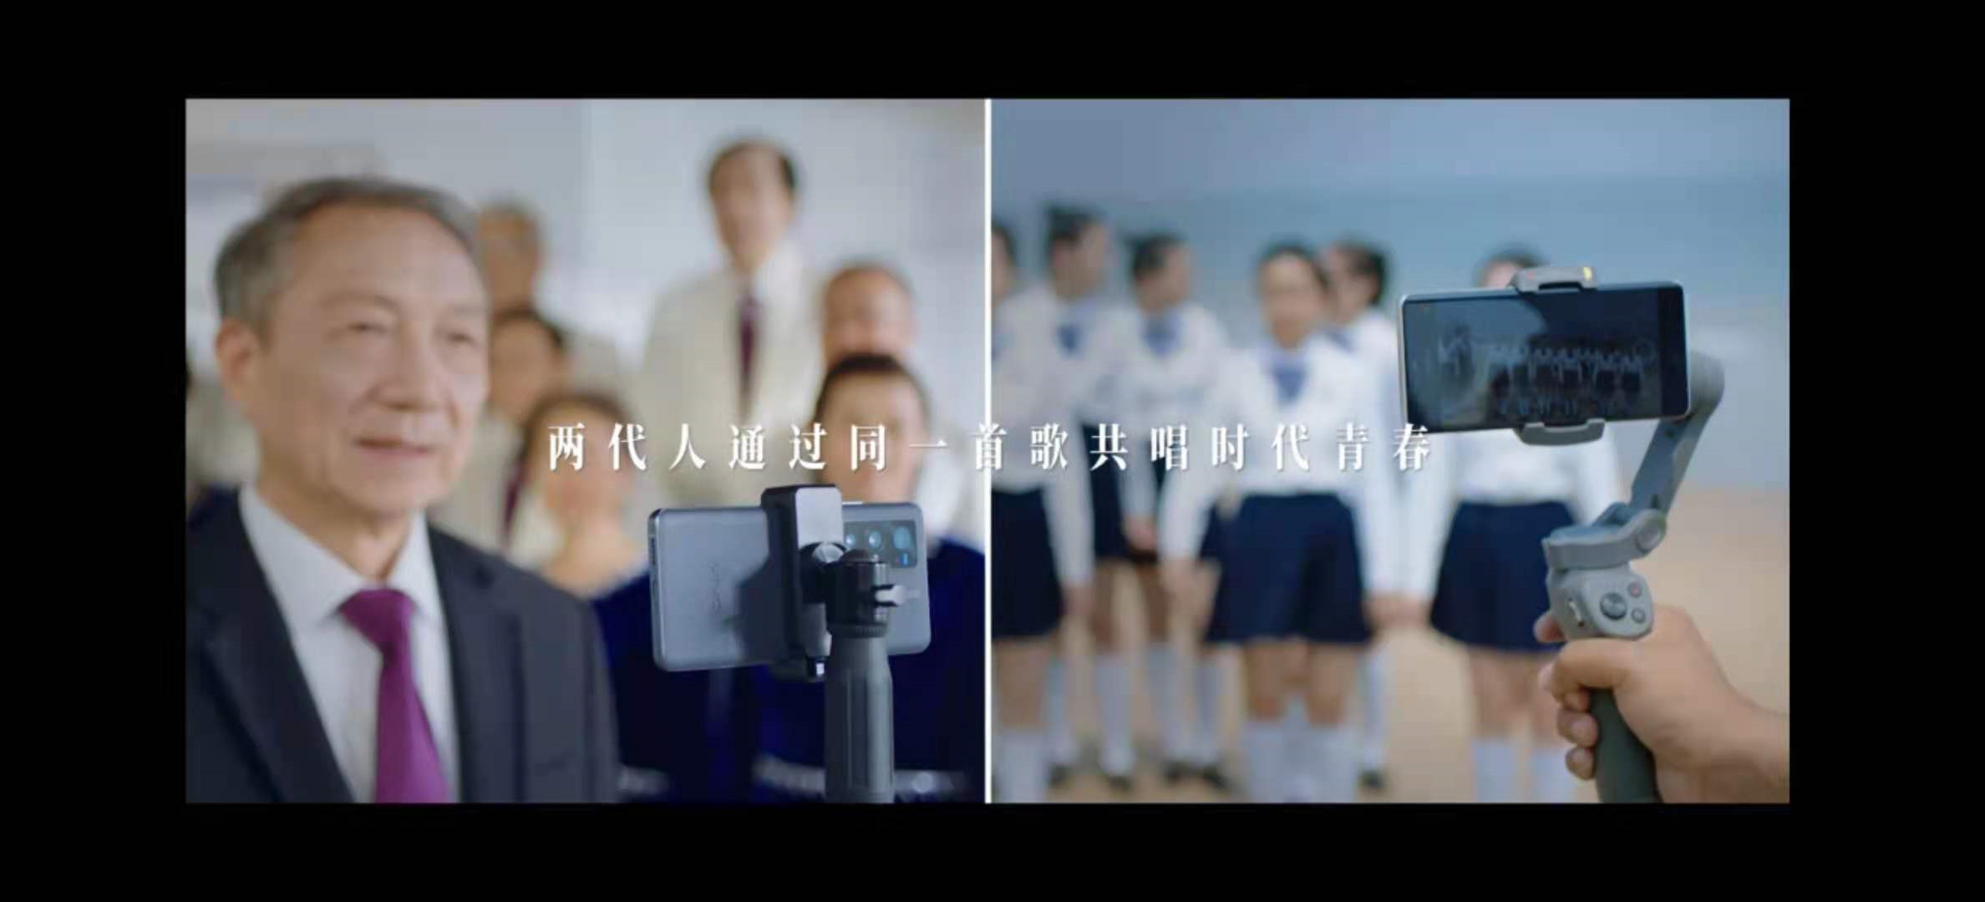
视频《两代人的青春之歌》4分钟

Slide 13

《两代人的青春之歌》
光荣传给新时代的新一辈
凡是过往，皆为序章！
乘风破浪，未来可期！
我们就是未来20年的中坚力量！
而我们的未来离不开我们的大时代！

Slide 14

歌曲：建团百年主题MV《闪光如你》

Slide 15

建团百年主题MV《闪光如你》歌词节选
给 背靠山海 面向红星
那些写进时代里 闪闪发光的你
在黎明之前 风尘仆仆的你
有不屈的骨气 造梦的志气
朝着光亮去 也教我作光 的延续
给 背靠山海 追赶奇迹
永远相信 这一刻 闪闪发光的我
也会像那年 翩翩年少的你
有远行的勇气 骄傲的底气
朝着光亮去 也像光一样 回应你

Slide 16

【思考】
当我们放大格局，站在当下中国的时代背景，当今世界正处在百年未有之大变局！
俄乌冲突，地缘政治纷争升级，
新冠肆虐，全球疫情不容乐观，
美英澳欧盟不断遏制中国，外交受困，
我们坐在这里学习，面对即将到来的高考，
有些同学或焦虑、或人际关系紧张，
我们是否过于关注小我？
当我们敞开视野，胸怀祖国，把小我融入大中国，融入大湾区，所谓的焦虑或迷茫是否会转换成源源动力！去创造我们的大未来？

Slide 17

【过渡】
那我们应该做怎么样的人？

Slide 18

视频《我不想做这样的人》3分钟

Slide 19

《我不想做这样的人》
我不想做一个没有同情心的人
一个不讲义气的人
一个没有教养的人
一个半途而废的人
一个遗忘历史的人
我不想 做一个不爱国的人
我不想做一个 口口声声 “一代不如一代”的人
当我变成父母 师长 前辈的时候
希望 我的孩子会对我说
我想成为你这样的人

Slide 20
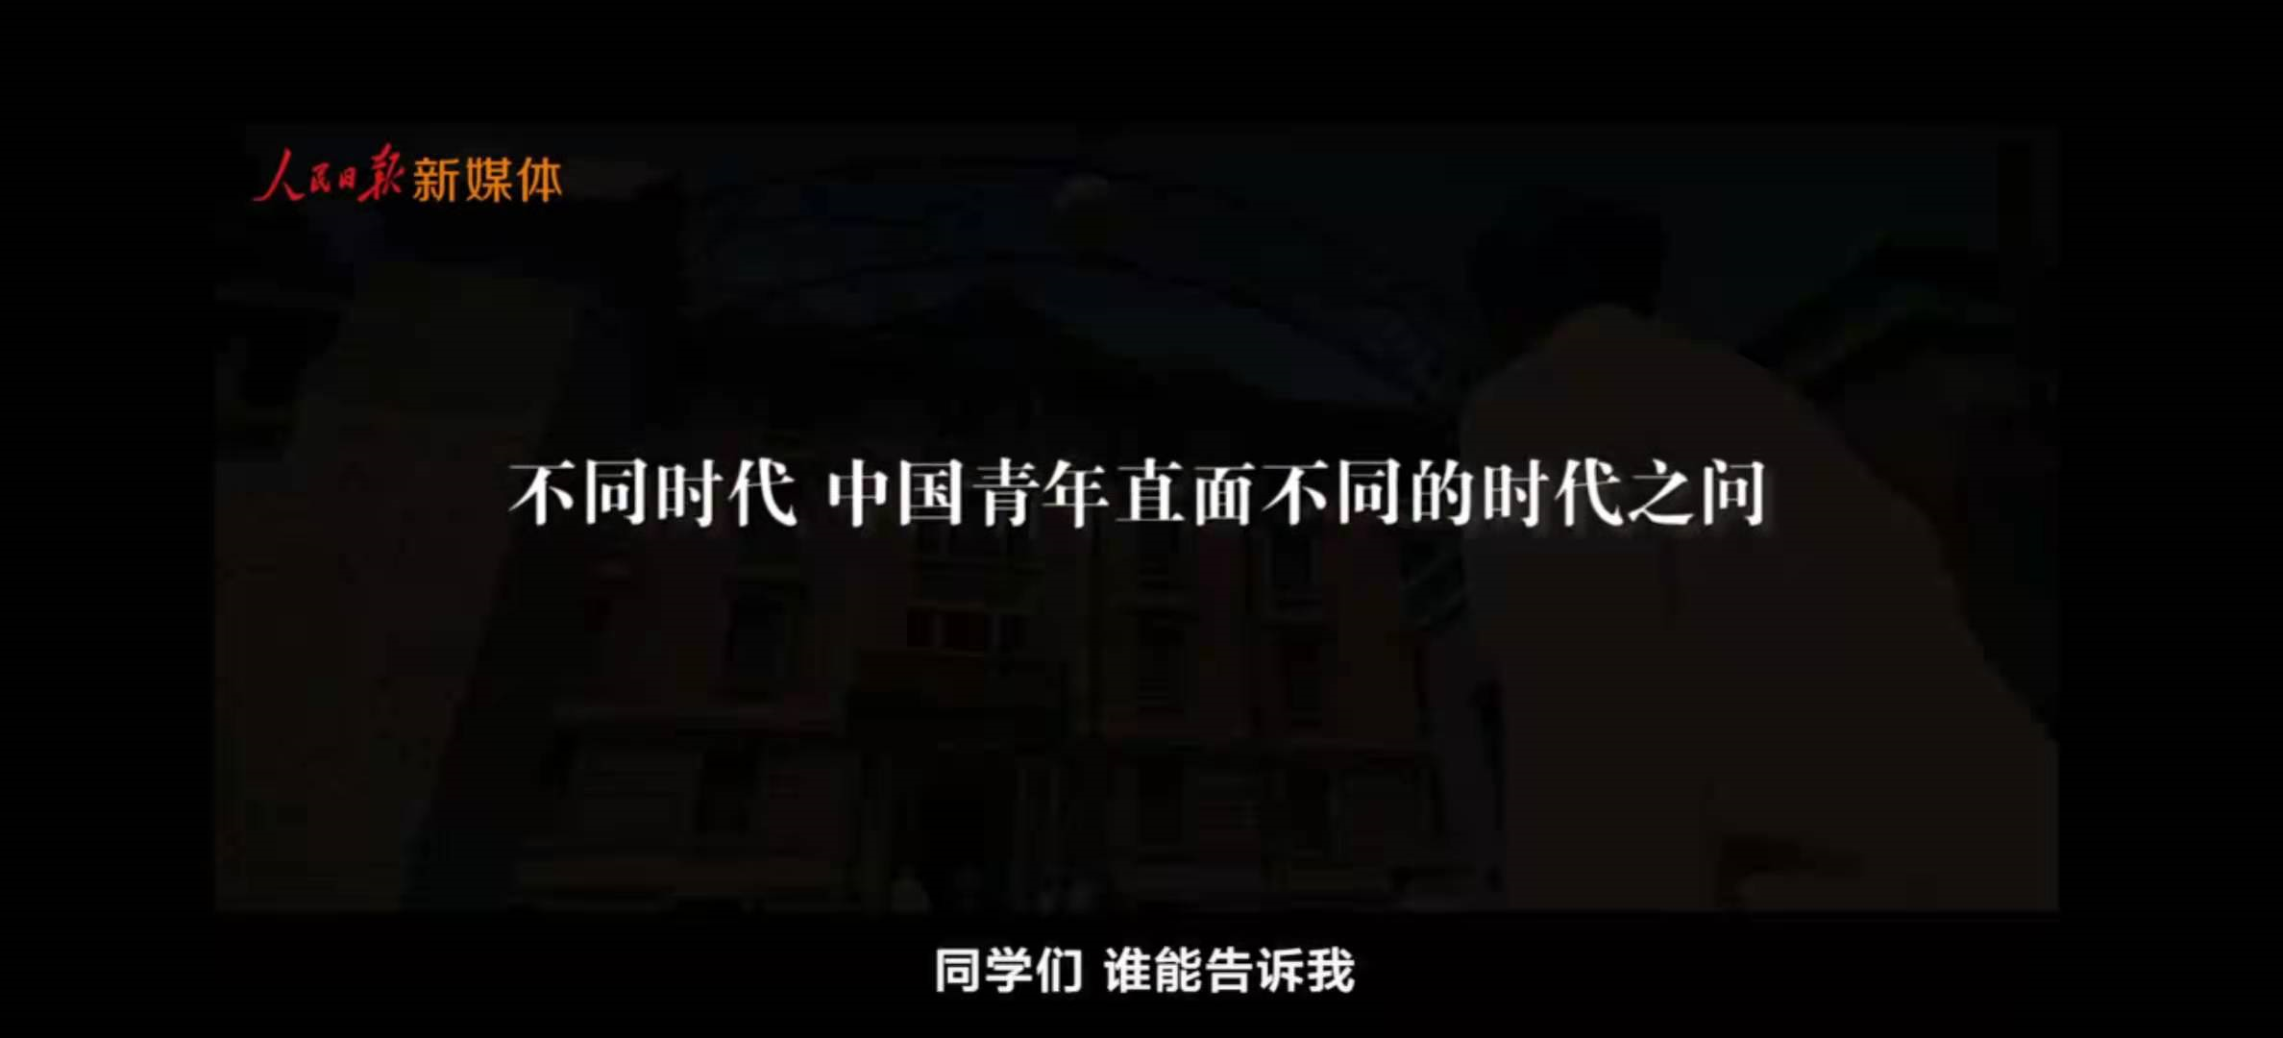
视频《时代之问，青春作答》4分钟

Slide 21

《时代之问，青春作答》
青春有理想，国家有希望！
青春有担当，国家有力量！
在人生中出彩！
为青年取得的成就和成绩点赞喝彩，
让青年成为中华民族生气勃发，高歌猛进的持久风景!
让青年英雄成为驱动中华名族加速迈进伟大复兴的蓬勃力量！

Slide 22
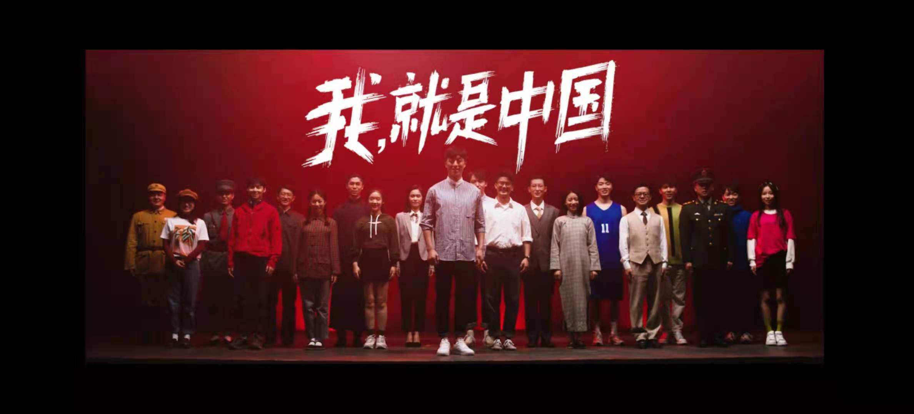
视频《我，就是中国》3分钟

Slide 23

《我，就是中国》
年轻是不信命，年轻是信自己
不是相信成功，而是相信不会被打败
年轻本该如此，年轻从来如此。
一代又一代的相信，才有今天的自信；
不被世界改变，才能改变世界。
我相信我可以成为我相信的样子，
我是什么样子，
中国就是什么样子！
为自己加油，
因为我，就是中国

Slide 24
知识改变命运！
知识拯救中国！

Slide 25
努力的人，不怕失败！
懒惰的人，注定失败！

Slide 26
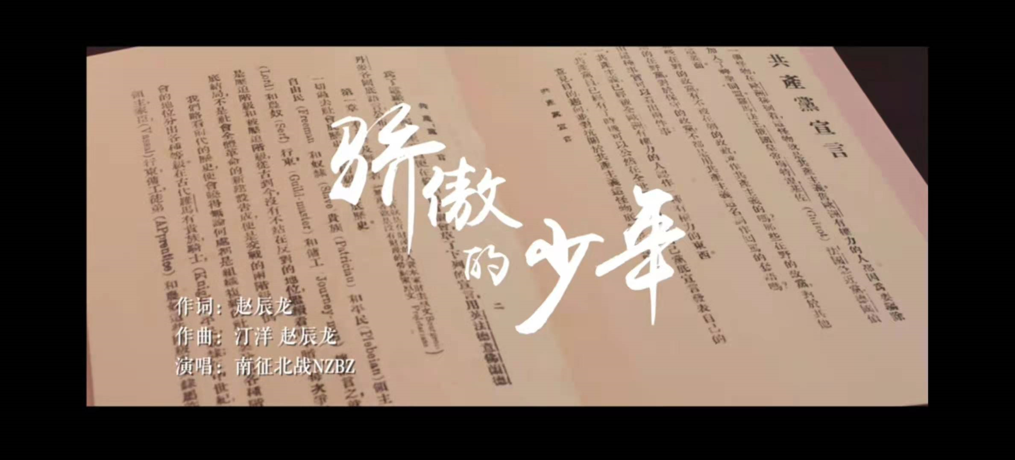
视频《骄傲的少年》4分钟

Slide 27
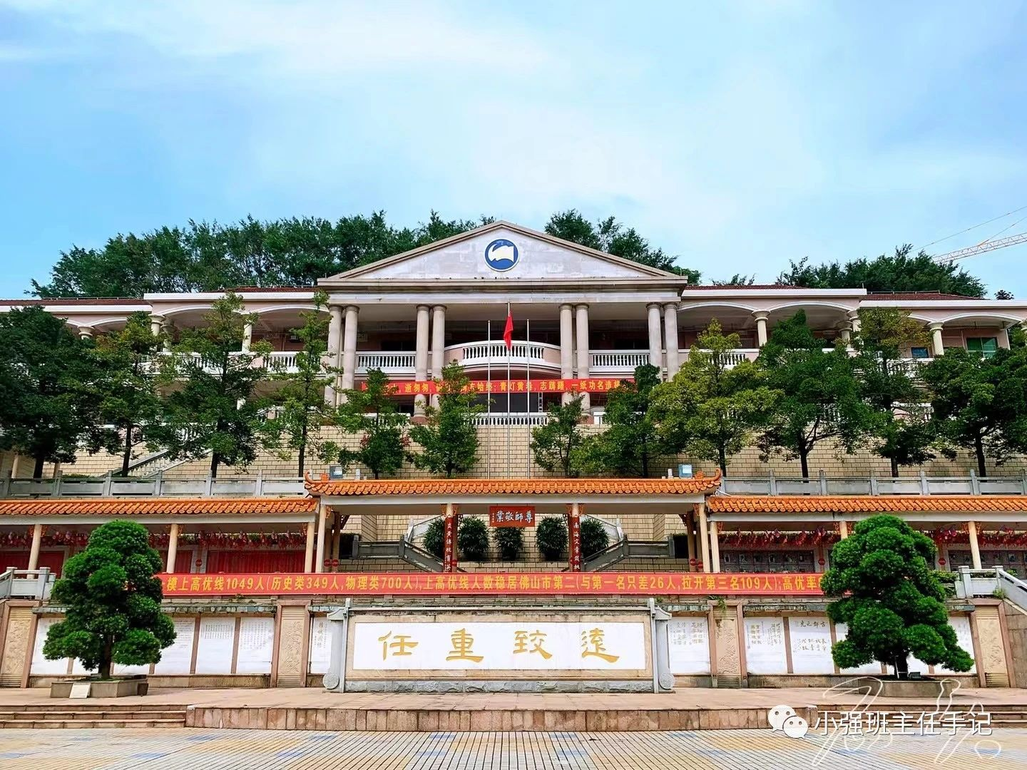
《骄傲的少年》歌词节选
只要全力以赴就无所谓失败
转眼间 一切都已改变
新的起点新的世界就在眼前
受过伤 也流过了眼泪 为了梦想疯狂这一次又怎样
奔跑吧 骄傲的少年
年轻的心里面，是坚定的信念
燃烧吧 骄傲的热血 胜利的歌我要再唱一遍
世界之大 总想要去飞 就算满身伤痕也不曾后悔
无人喝彩 依然在期待 雨后的彩虹它是那样的精彩

Slide 28
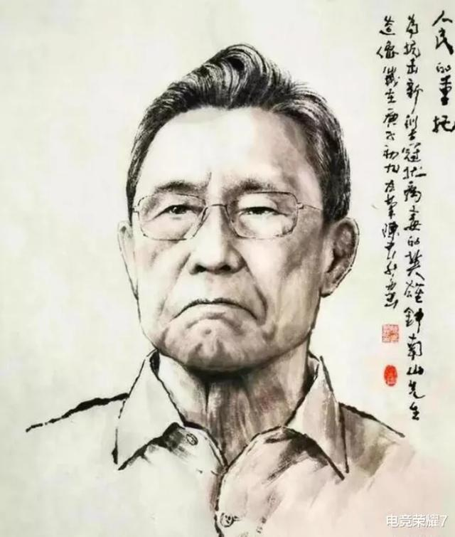
何为读书之用？
84岁的钟南山，有院士的专业，有战士的勇猛，更有国士的担当。而我们作为高三的学习，除了努力学习考取理想成绩，更应在这场特殊战斗中思考人生价值。知识渊博，专业过硬；悬壶济世，心怀悲悯；用于担责，敢说真话；义无反顾，不怕牺牲；救民于水火，救国于危难……我们一直在寻找读书之用，教育之本，或许这就是吧。

Slide 29

视频：为热爱而拼！大小“苏神”梦幻联动

Slide 30

无热爱，不青春！
我能跑多快？
我能跳多高？
答案是不知道。
苏炳添和苏翊鸣一次次重复着，
直到创造历史的那一刻。
青春路上，愿每一个你都能像他们一样，
不辜负自己的努力，为梦想而拼！

Slide 31

集体宣誓
十五珠峰，
勇于攀登！
我要成功，
我能成功！
奋斗30天，
冲刺30天！
为实现自我价值而拼！
为湾区展翅腾飞而拼！
为祖国伟大复兴而拼！
此处放班级合照

Slide 32

签名墙
请在签名墙上写上自己的名字，为高考书写自己的誓言！

Slide 33
只争朝夕，不负韶华！
担起责任，为我中华！

Slide 34
版权声明：
1.本人发表在公众号的原创文章、课件、图片等内容，仅做日常使用，禁止其他用户拿来做商业用途，禁止用来上公开课或比赛课，否则将举报维权。
2.转载本文需经本人同意，引用需注明出处。
3.本节班会部分图文来自网络等，如有侵权请联系删除。
4.本班会版权归工作室所有。

Slide 35
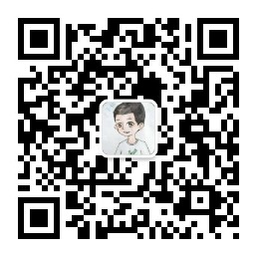
扫码关注：“孙钦强名班主任工作室”公众号
更多内容请扫描关注公众号，让我们共同成长！

